Slide 1
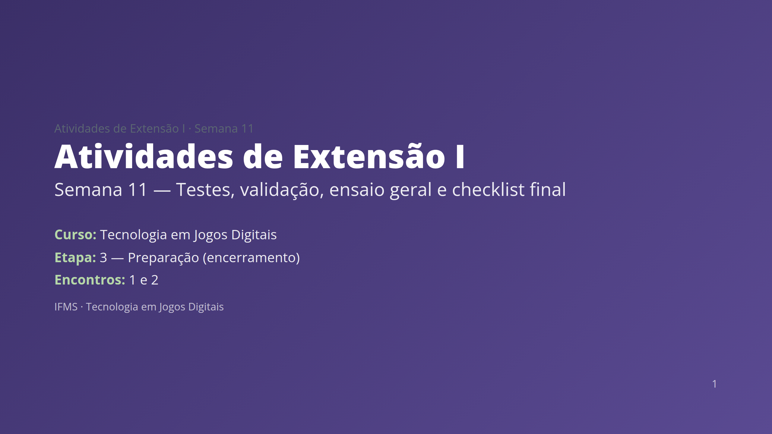

Slide 2
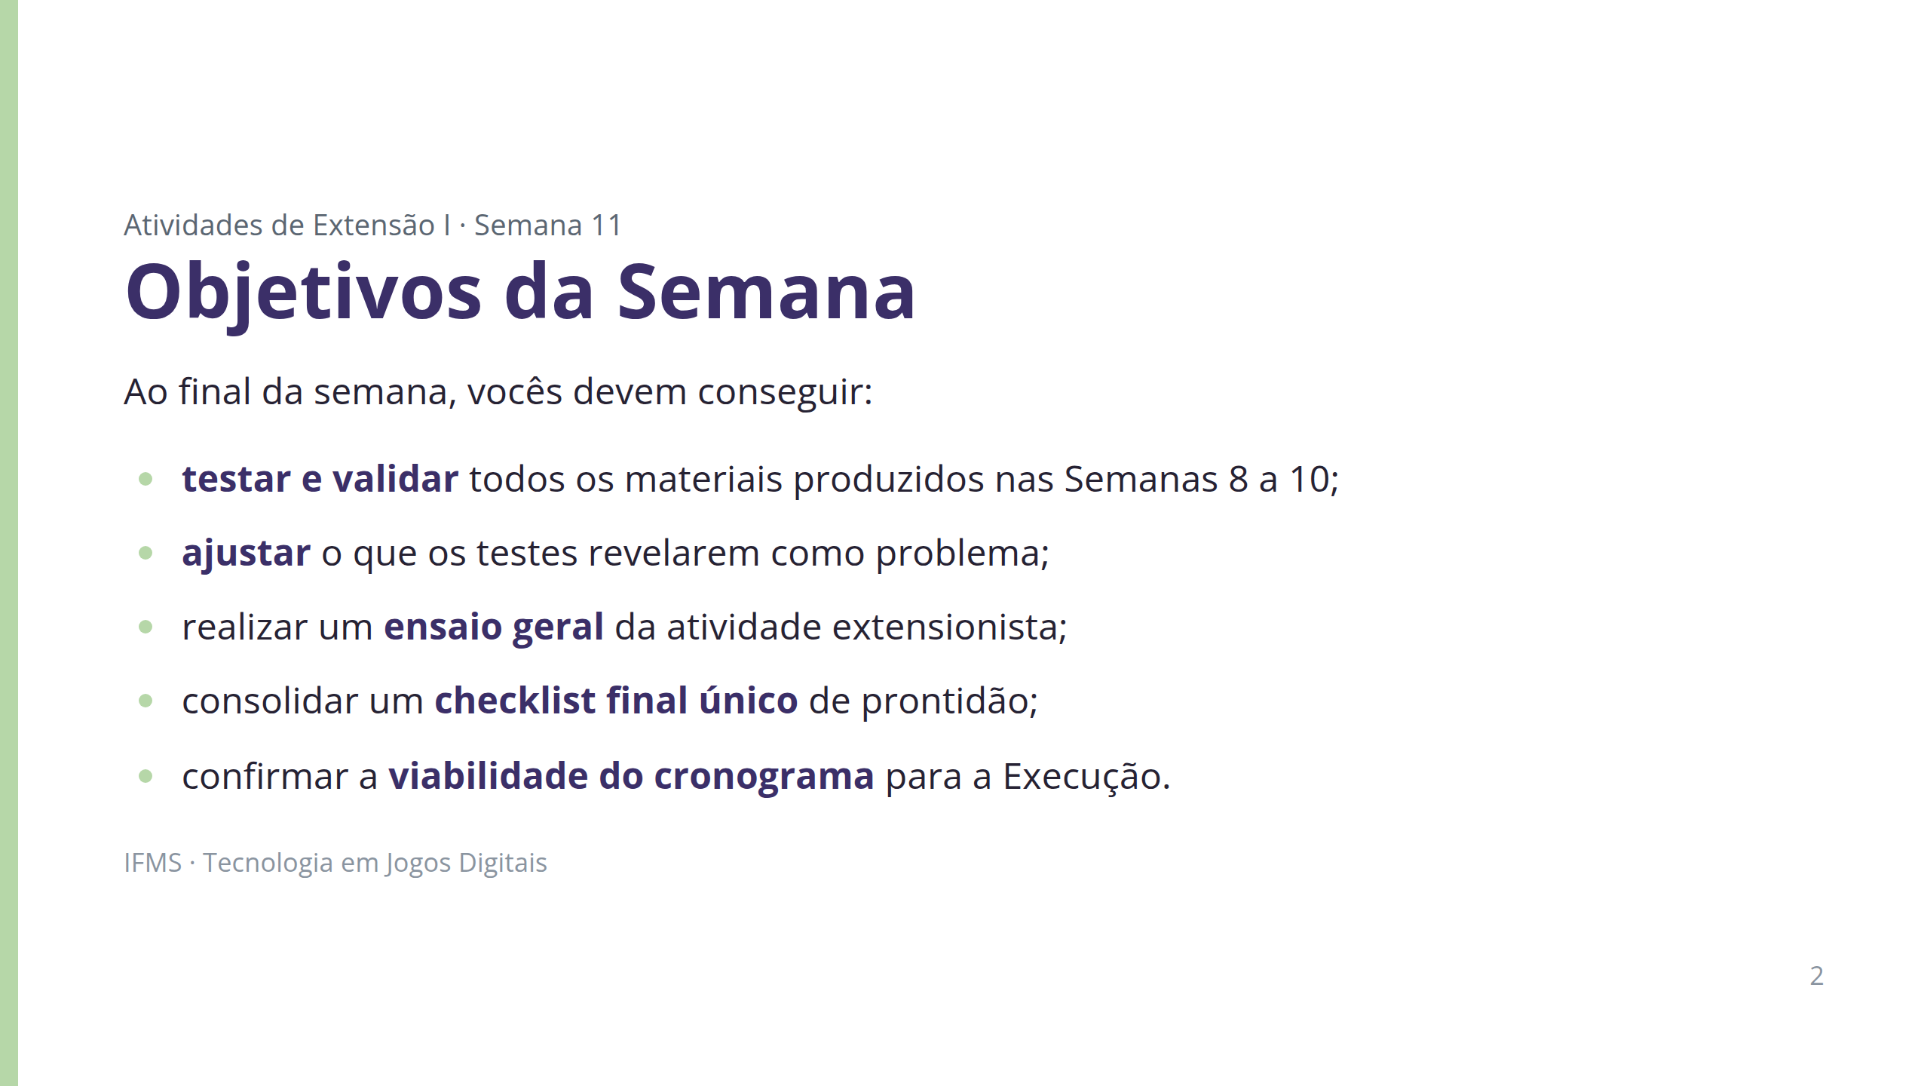

Slide 3
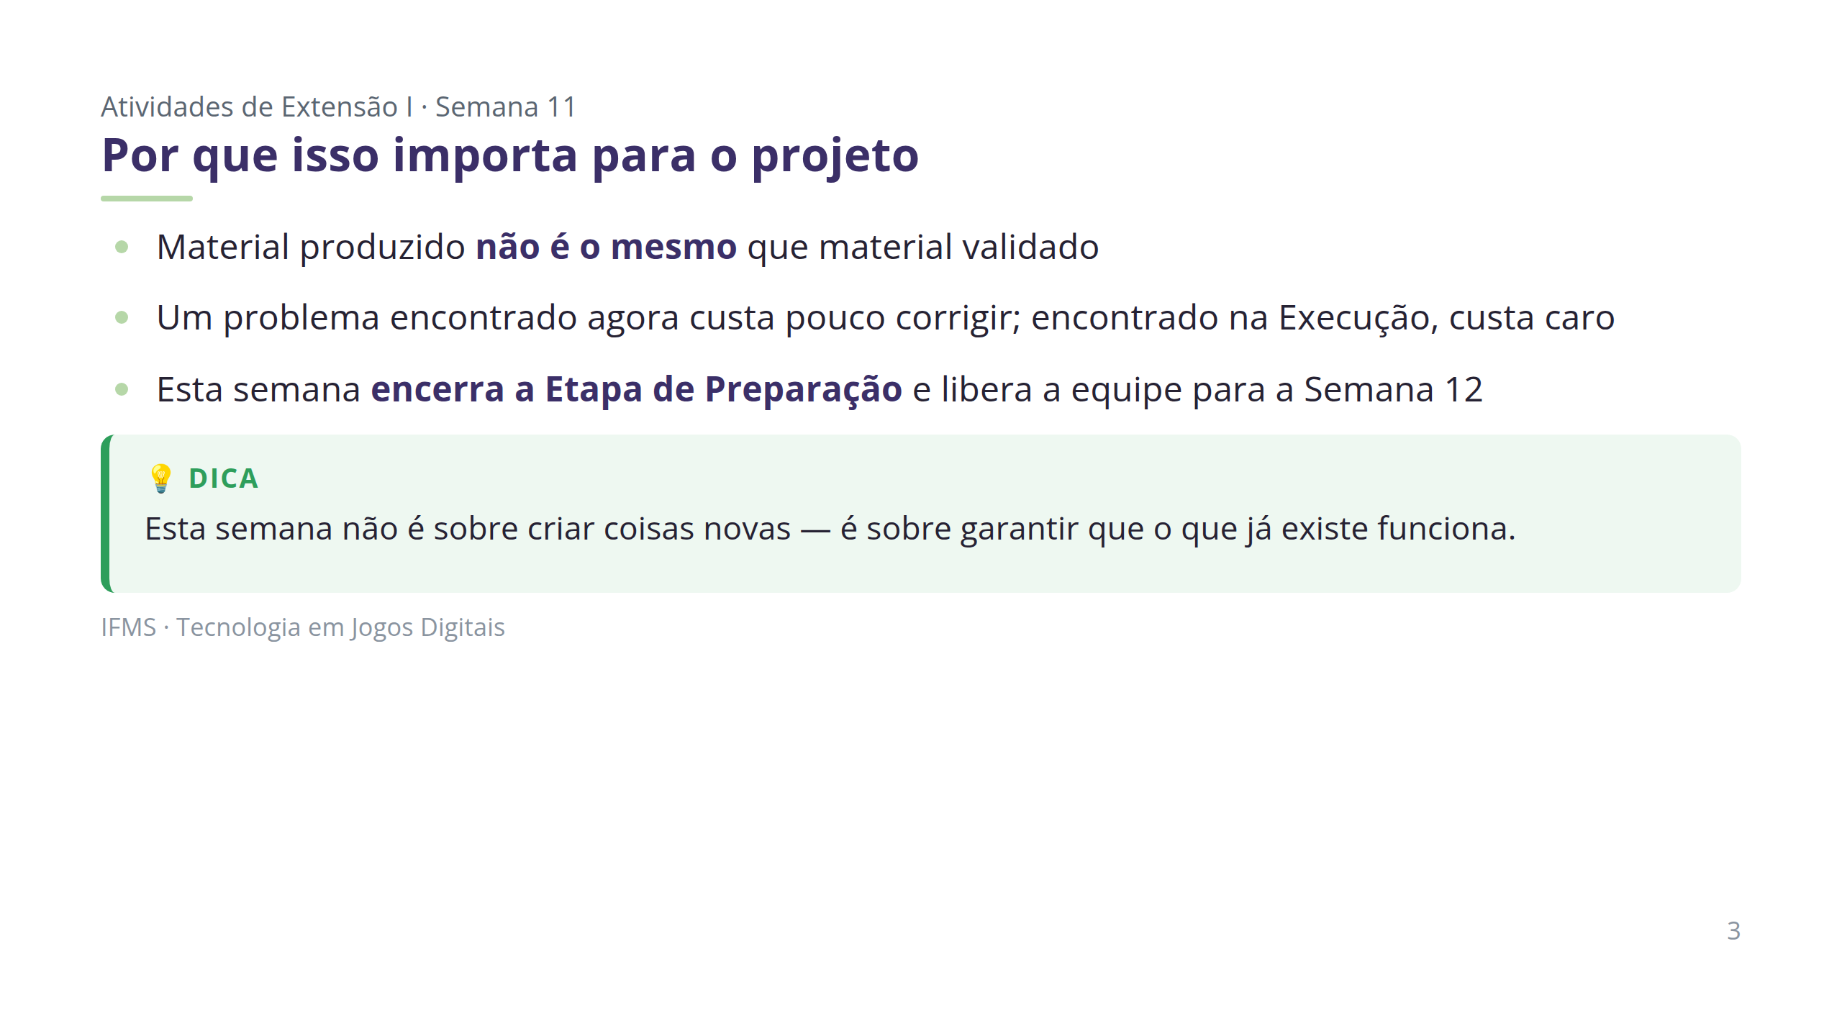

Slide 4
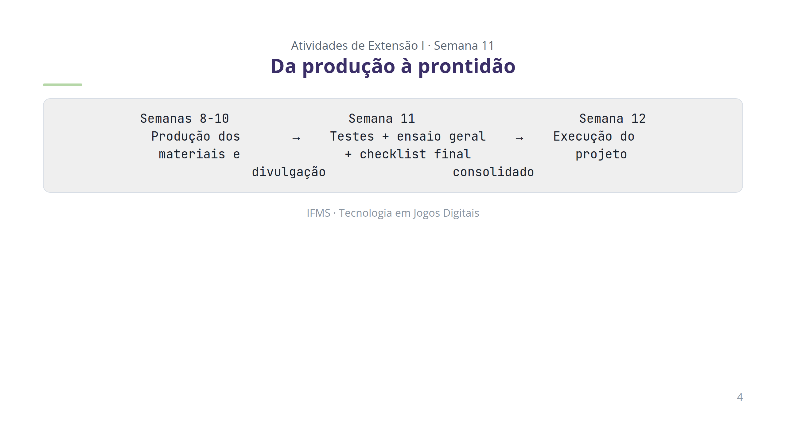

Slide 5
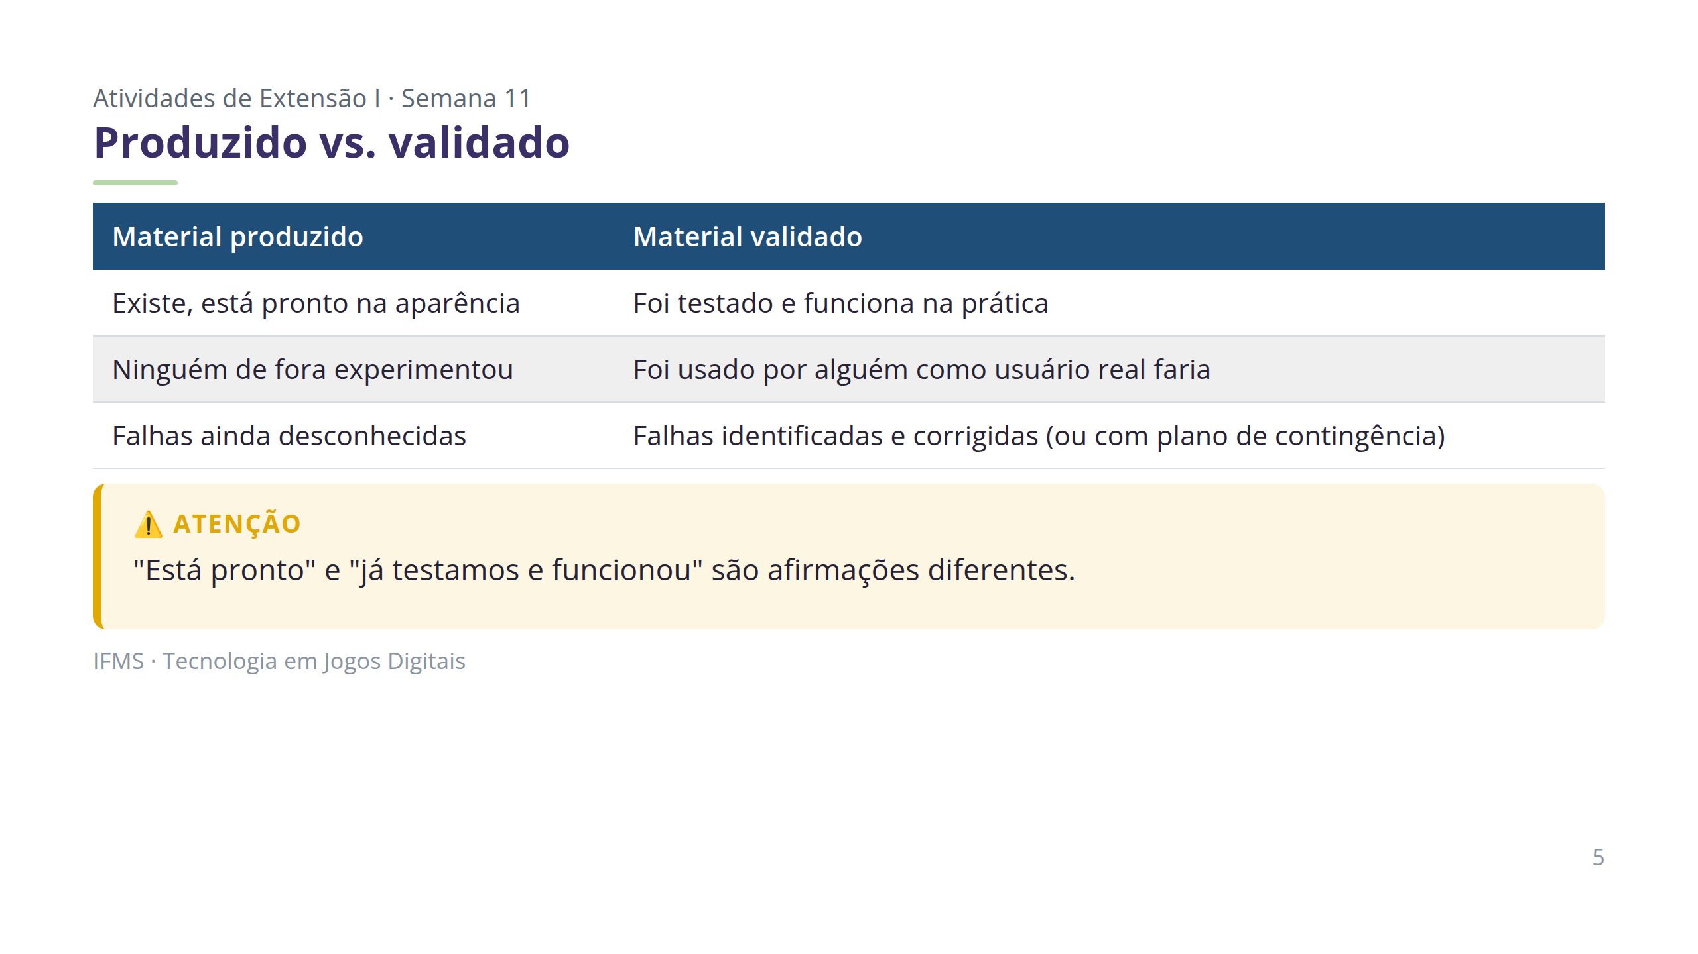

Slide 6
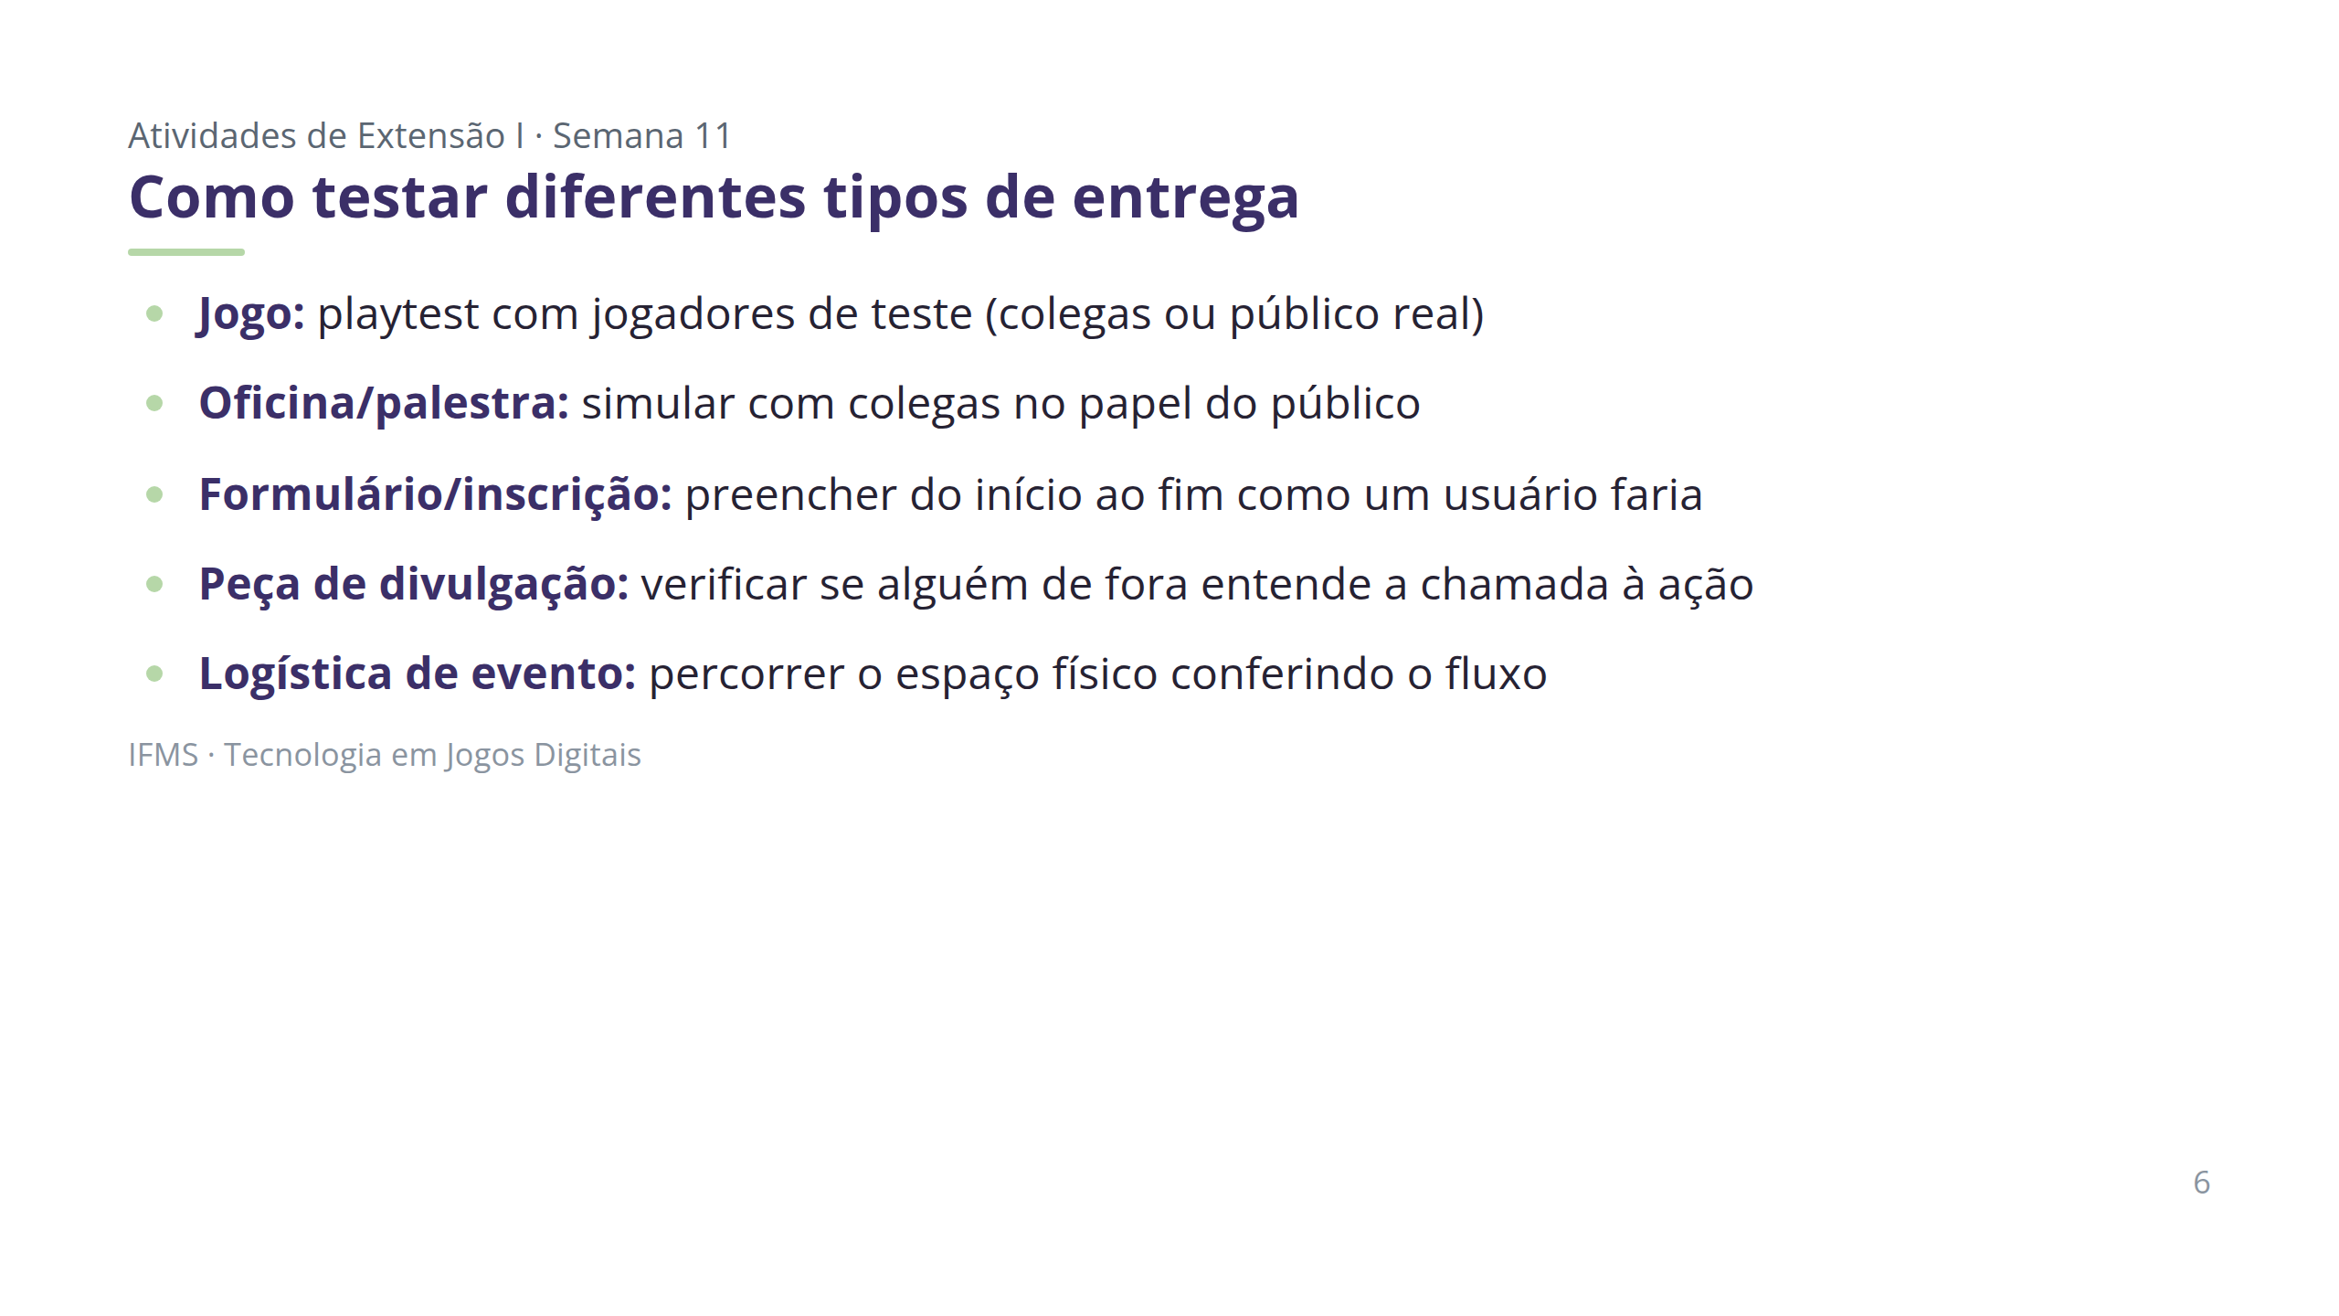

Slide 7
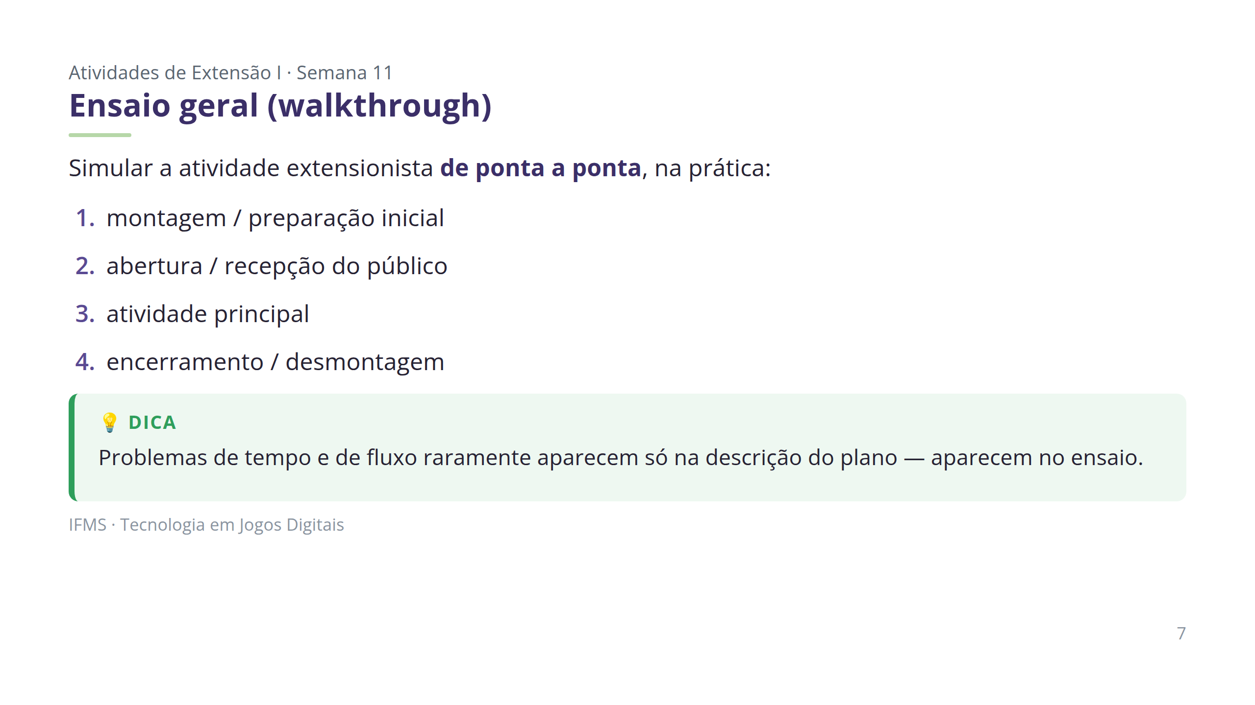

Slide 8
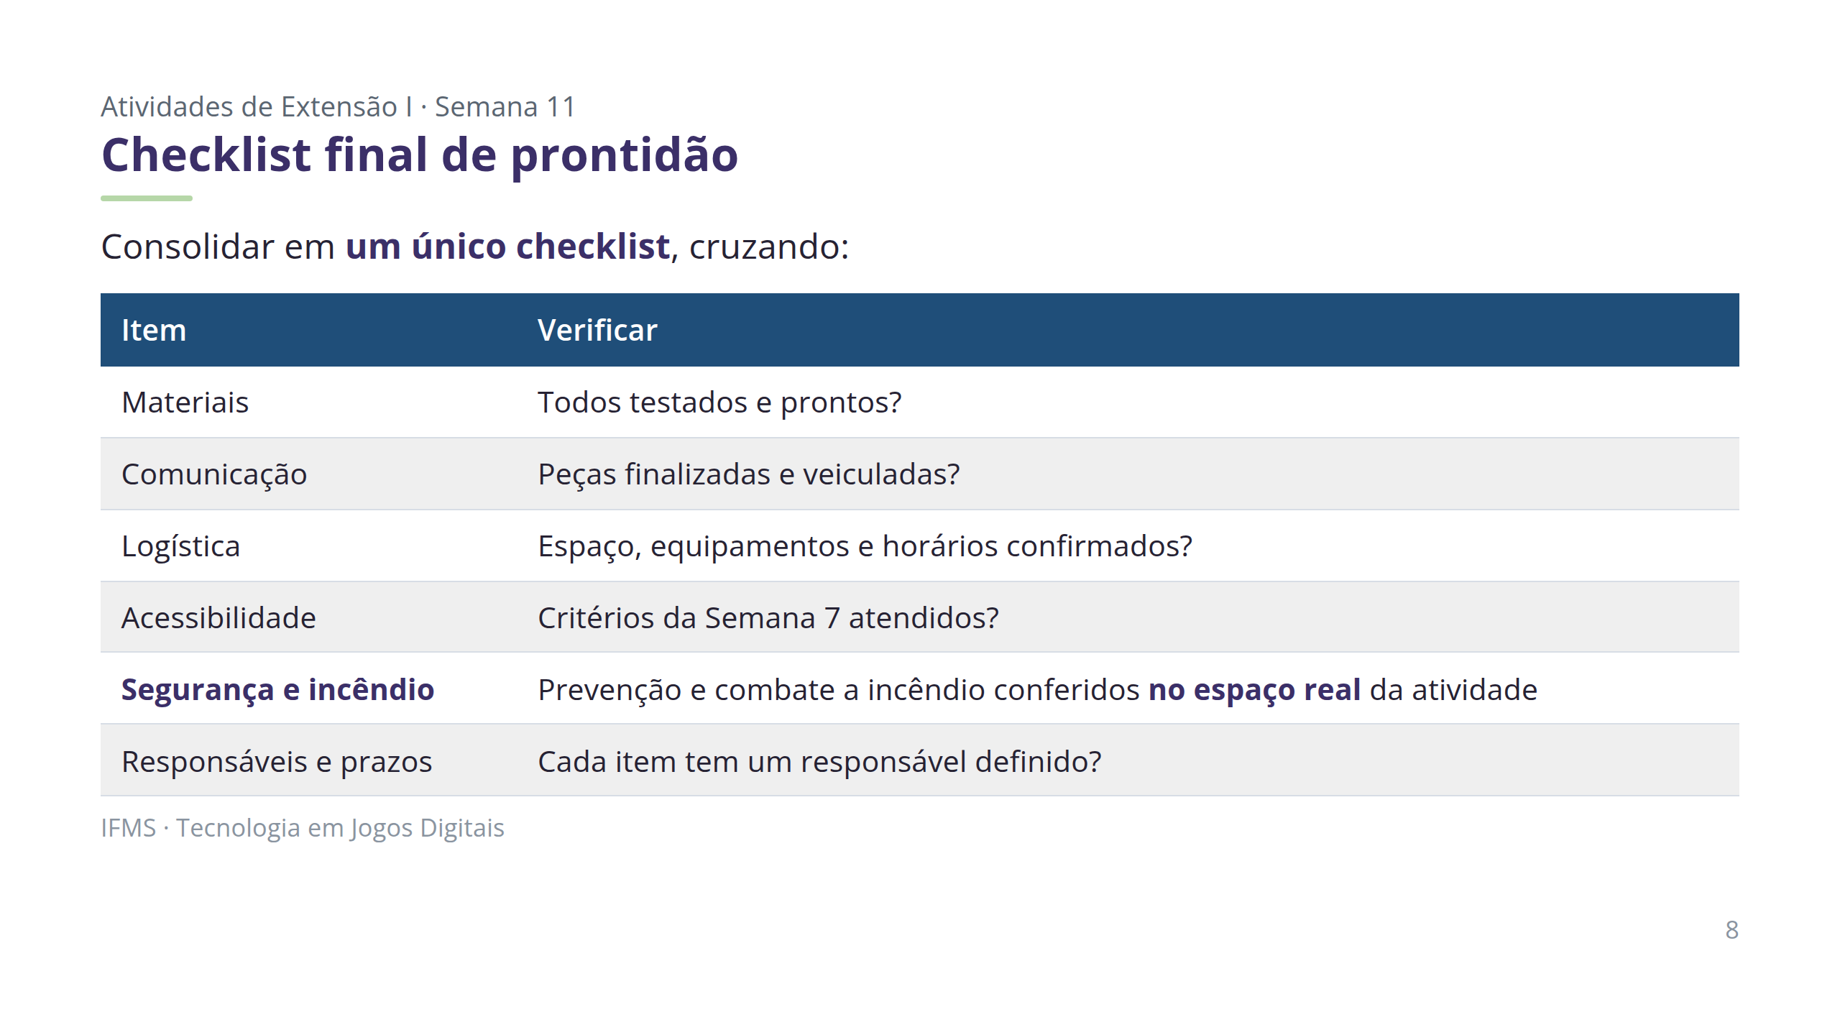

Slide 9
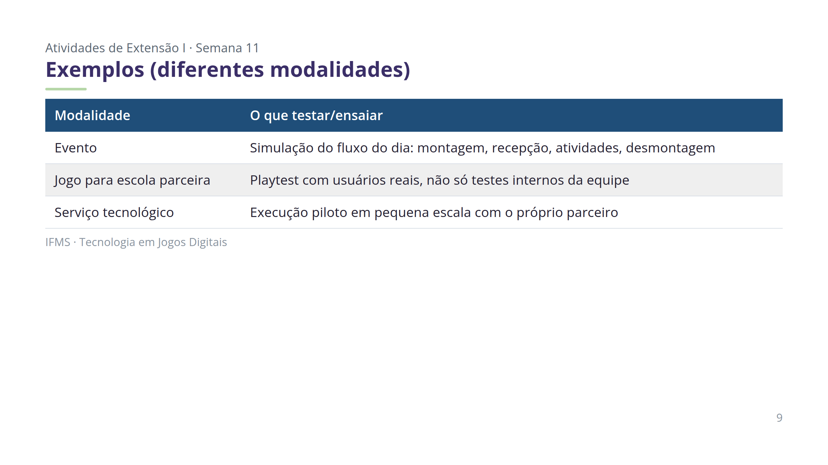

Slide 10
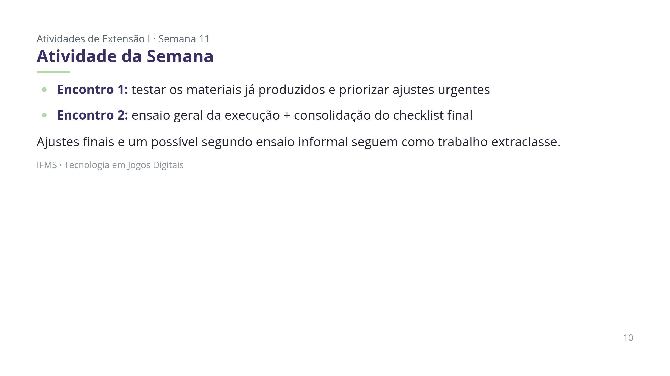

Slide 11
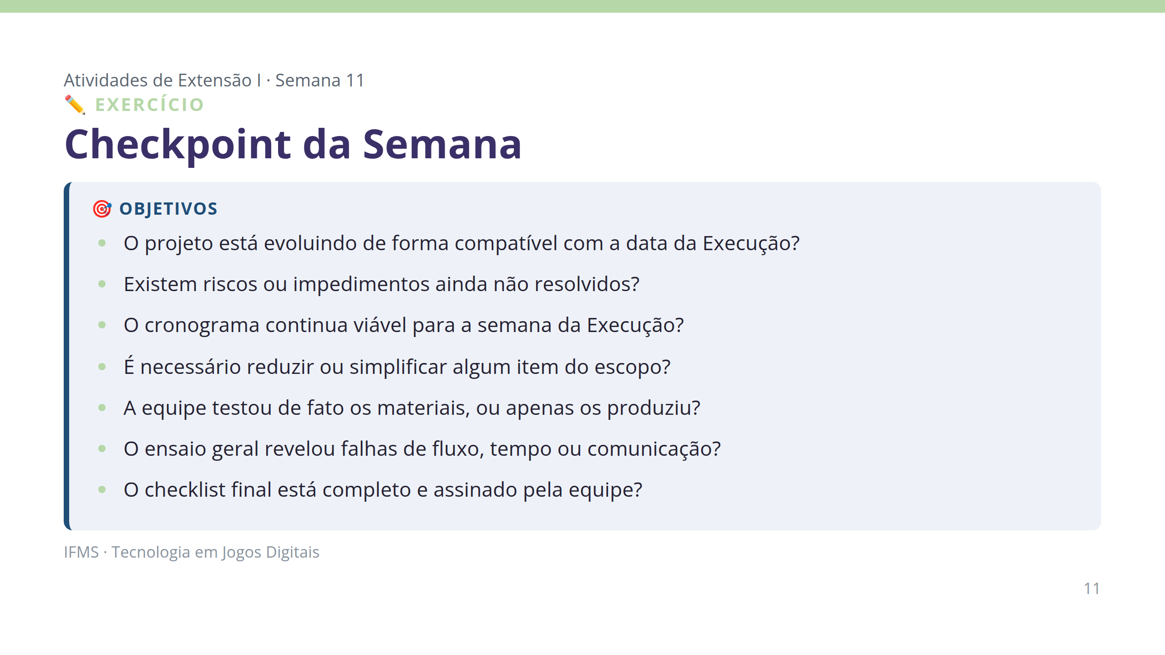

Slide 12
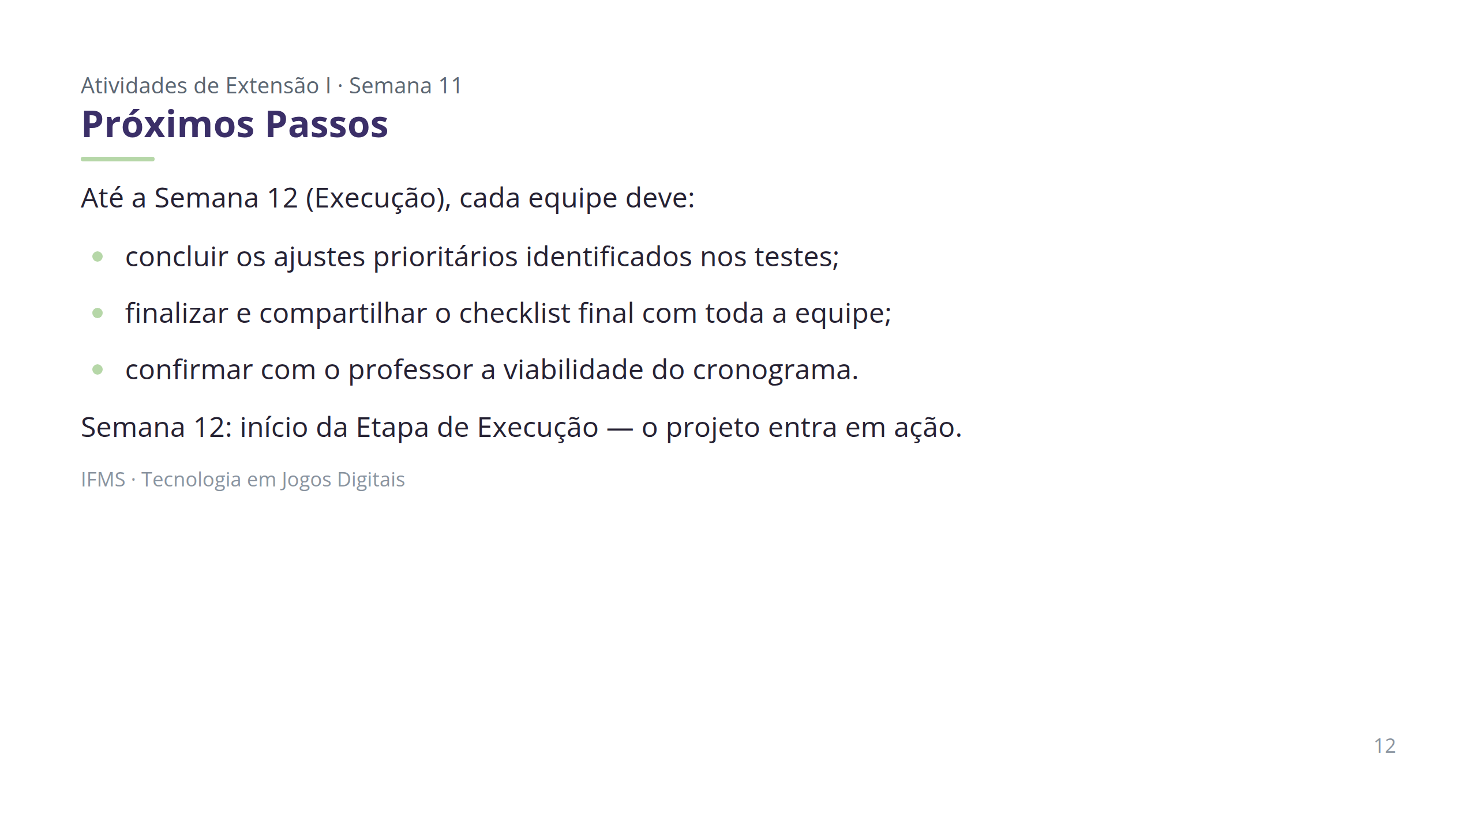

Slide 13
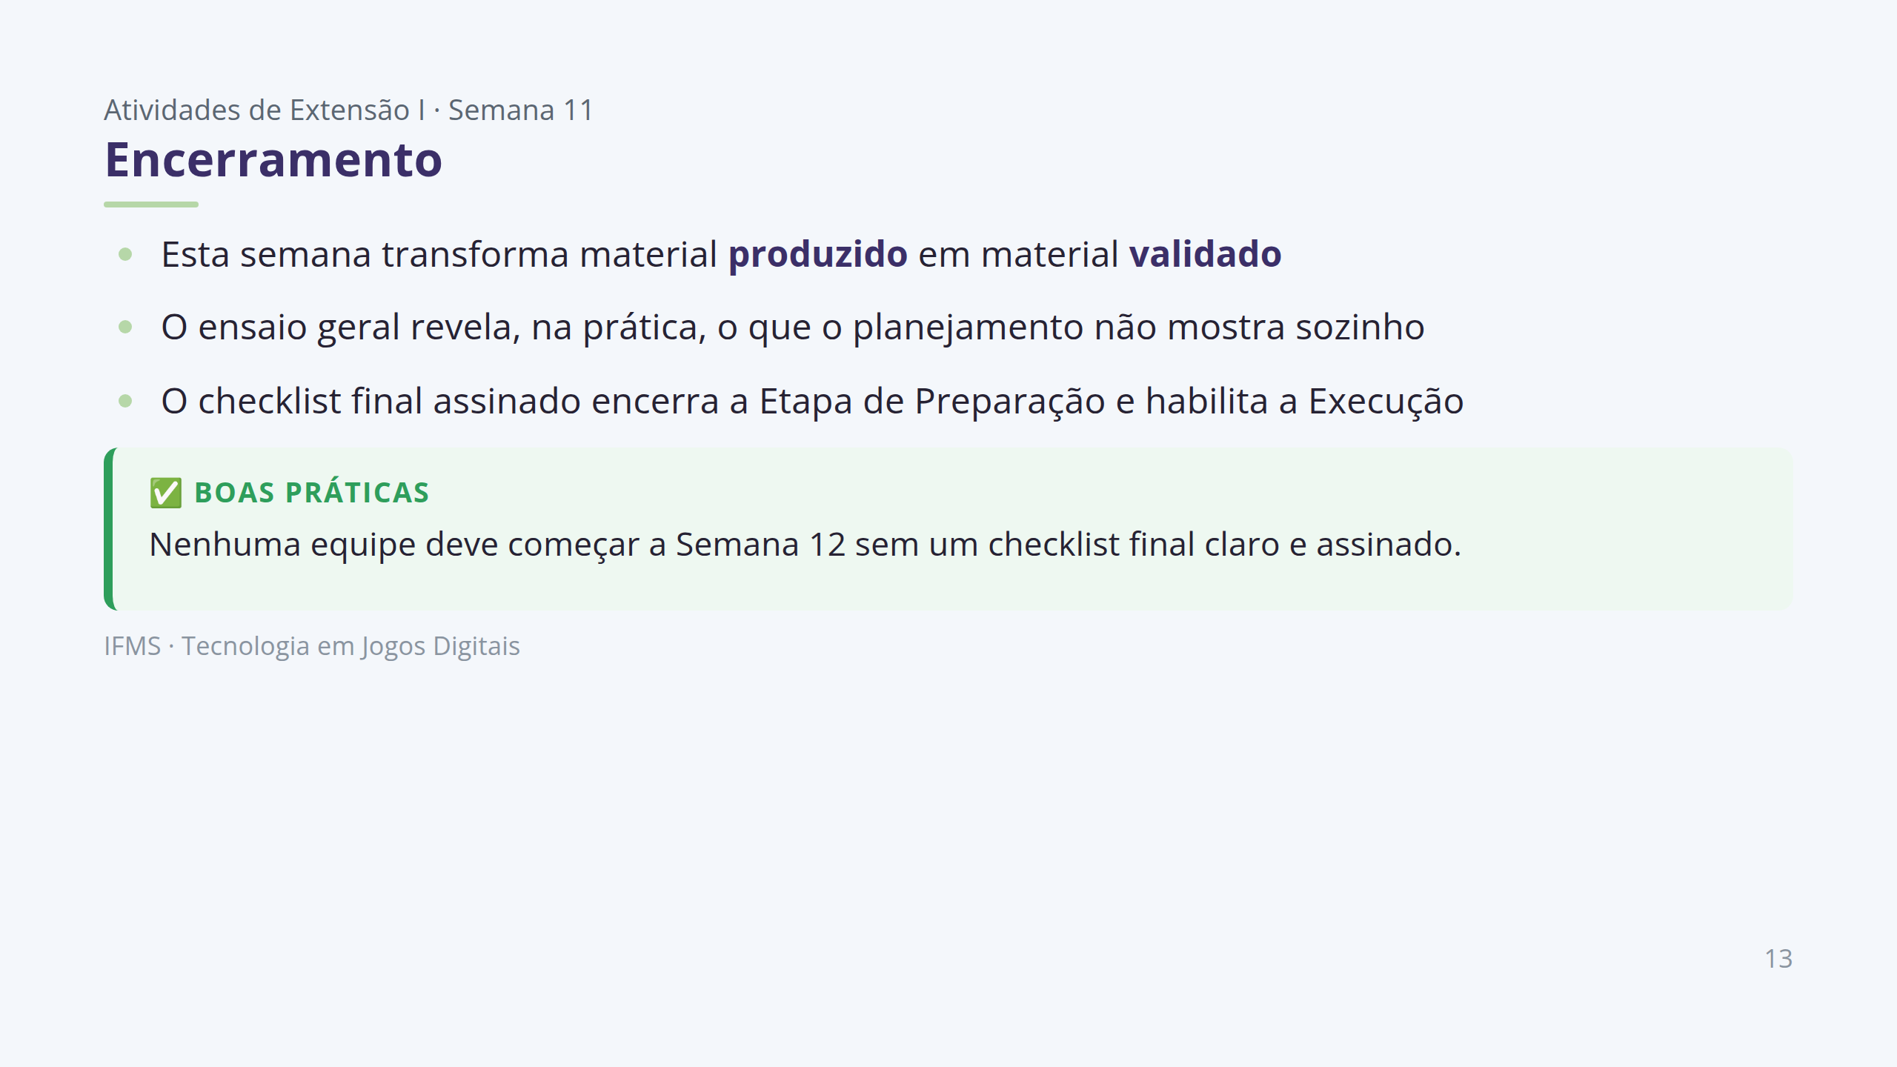
Notes:
# OBSERVAÇÕES PARA O PROFESSOR (não exibir na apresentação) Pontos de atenção: - Ter em mãos um modelo simples de checklist final de prontidão (materiais, comunicação, logística, acessibilidade, segurança — com item nomeado de prevenção e combate a incêndio, conferido para o espaço real de execução —, responsáveis, prazos). - Preparar exemplos de como testar/ensaiar diferentes tipos de entrega (rodar um jogo com jogadores de teste, simular uma oficina com colegas, revisar um formulário preenchendo-o do início ao fim). - Levar a lista de materiais e o registro de status de cada equipe, consolidados desde a Semana 8. - Ter em mãos os critérios de acessibilidade e segurança definidos na Etapa 2 (Semana 7), para conferência final. - Reservar espaço adequado para simulações/ensaios práticos, já que grande parte do encontro é trabalho autônomo das equipes. - Reforçar que esta semana não é sobre produzir material novo, e sim sobre validar o que já existe — redirecionar equipes que tentarem iniciar novos itens de produção. - Priorizar a observação direta do ensaio geral sempre que possível: problemas de fluxo e tempo raramente aparecem só na descrição do plano. - Ficar atento a equipes que minimizam riscos identificados nos testes ("vai dar certo") sem definir um plano de contingência concreto. - Garantir que toda equipe saia da semana com checklist final claro e um combinado explícito sobre o que falta até a Execução. Dificuldades comuns e como conduzir: - Equipe considera os materiais "prontos" sem testá-los de fato → solicitar demonstração ao vivo do material diante da equipe ou de colegas. - Ensaio geral pulado ou feito de forma superficial → reservar o tempo do Encontro 2 exclusivamente para o ensaio e acompanhar diretamente ao menos uma etapa. - Falhas identificadas tarde demais para corrigir até a Execução → ajudar a equipe a definir uma contingência simples e viável. - Checklist final incompleto ou genérico → usar o modelo como roteiro obrigatório de conferência item a item. - Equipe identifica risco real de inviabilidade (ex.: material não ficará pronto, parceiro cancelou) → apoiar replanejamento imediato de escopo, priorizando o essencial para a Execução. - Divisão desigual de responsabilidades no ensaio → observar a distribuição e orientar redistribuição de papéis para a Execução. Perguntas para estimular discussão: - "Vocês já testaram isso com alguém de fora da equipe, ou só entre vocês?" - "Se algo der errado no dia da Execução, qual é o plano B?" - "O checklist cobre o espaço real onde a atividade vai acontecer, ou só o planejamento genérico?" Avaliação nesta semana: encerramento do ciclo de observação da Etapa de Preparação (Semanas 8–11), segundo a Rubrica de Avaliação. Observa-se Planejamento (coerência entre o planejado na Etapa 2 e o que está pronto), Gestão do Projeto (identificação de riscos remanescentes e comunicação objetiva no checkpoint), início de Execução (qualidade do ensaio geral e disponibilidade dos materiais) e Trabalho em Equipe (distribuição de responsabilidades no ensaio e na consolidação do checklist). Fonte: Plano Semanal Semana 11, Cronograma.

